Slide 1
C - Together
B4 pitsu

Slide 2
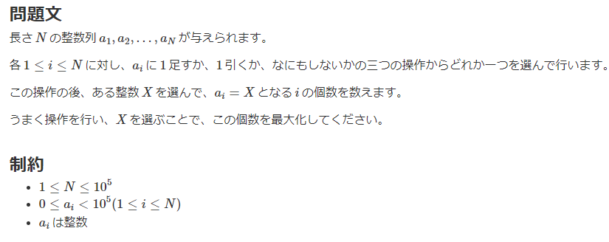
問題概要

Slide 3
表にして考えてみる
a₁
a₂
a₃
a₄
a₅
a₆
値
3
1
4
1
5
2
0
1
2
3
4
5
6

Slide 4
表にして考えてみる
a₁
a₂
a₃
a₄
a₅
a₆
値
3
1
4
1
5
2
0
a₁はa₁-1 , a₁ , a₁+1に変化できる -> 2,3,4に変化できる
1
2
3
4
5
6

Slide 5
表にして考えてみる
a₁
a₂
a₃
a₄
a₅
a₆
値
3
1
4
1
5
2
0
a₂はa₂-1 , a₂ , a₂+1に変化できる -> 0,1,2に変化できる
1
2
3
4
5
6

Slide 6
表にして考えてみる
a₁
a₂
a₃
a₄
a₅
a₆
値
3
1
4
1
5
2
0
a₁はa₁-1 , a₁ , a₁+1に変化できる
a₃からa₆も同様に
1
2
3
4
5
6

Slide 7
表にして考えてみる
a₁
a₂
a₃
a₄
a₅
a₆
値
3
1
4
1
5
2
0
a₁はa₁-1 , a₁ , a₁+1に変化できる
a₃からa₆も同様に
この表で最も範囲が被っている 整数の被っている数が答えとなる
1
2
3
4
5
6

Slide 8
考察
a₁
a₂
a₃
a₄
a₅
a₆
値
3
1
4
1
5
2
0
1
2
3
4
5
6

Slide 9
考察
a₁
a₂
a₃
a₄
a₅
a₆
値
3
1
4
1
5
2
0
Xを全探索する！
1
2
3
4
5
6

Slide 10
考察
a₁
a₂
a₃
a₄
a₅
a₆
値
3
1
4
1
5
2
0
Xを全探索する！
X = 0のとき a₁からa₆で 被る要素はいくつあるか？ -> 2
1
2
3
4
5
6

Slide 11
考察
a₁
a₂
a₃
a₄
a₅
a₆
値
3
1
4
1
5
2
0
Xを全探索する！
X = 1のとき a₁からa₆で 被る要素はいくつあるか？ -> 3
1
2
3
4
5
6

Slide 12
考察
a₁
a₂
a₃
a₄
a₅
a₆
値
3
1
4
1
5
2
0
Xを全探索する！
X = 1のとき a₁からa₆で 被る要素はいくつあるか？ -> 3
この考察で正しい答えは 求まる！
1
2
3
4
5
6

Slide 13
考察
a₁
a₂
a₃
a₄
a₅
a₆
値
3
1
4
1
5
2
0
Xを全探索する！
X = 1のとき a₁からa₆で 被る要素はいくつあるか？ -> 3
この考察で正しい答えは 求まる！
でもACはできません
1
2
3
4
5
6

Slide 14
なぜACできないのか？

Slide 15
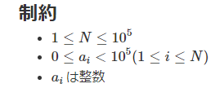
なぜACできないのか？
制約に注目

Slide 16
なぜACできないのか？
制約に注目
さっきの解法では 全探索における探索一回で 配列aの全ての要素を見る

Slide 17
なぜACできないのか？
制約に注目
さっきの解法では 全探索における探索一回で 配列aの全ての要素を見る
aは最大で10^5まであるので 10^5回探索する必要がある

Slide 18
なぜACできないのか？
制約に注目
さっきの解法では 全探索における探索一回で 配列aの全ての要素を見る
aは最大で10^5まであるので 10^5回探索する必要がある
つまり、処理回数が最大で10^5(全探索)×10^5(aの要素数) ->10^10回かかる

Slide 19
なぜACできないのか？
制約に注目
さっきの解法では 全探索における探索一回で 配列aの全ての要素を見る
aは最大で10^5まであるので 10^5回探索する必要がある
つまり、処理回数が最大で10^5(全探索)×10^5(aの要素数) ->10^10回かかる
実行時間制限以内に終わらない！

Slide 20
考察
a₁
a₂
a₃
a₄
a₅
a₆
値
3
1
4
1
5
2
0
1
2
3
4
5
6

Slide 21
考察
a₁
a₂
a₃
a₄
a₅
a₆
値
3
1
4
1
5
2
0
各探索でaの全要素を 調べなくて良いように したい
1
2
3
4
5
6

Slide 22
考察
a₁
a₂
a₃
a₄
a₅
a₆
値
3
1
4
1
5
2
0
各探索でaの全要素を 調べなくて良いように したい
先にまとめておこう！
1
2
3
4
5
6

Slide 23
考察
a₁
a₂
a₃
a₄
a₅
a₆
値
3
1
4
1
5
2
0
0
各探索でaの全要素を 調べなくて良いように したい
先にまとめておこう！
X[i] := 値 i の要素の数 となる配列を用意する
1
0
2
0
3
0
4
0
5
0
6
0

Slide 24
考察
a₁
a₂
a₃
a₄
a₅
a₆
値
3
1
4
1
5
2
0
0
各探索でaの全要素を 調べなくて良いように したい
先にまとめておこう！
X[i] := 値 i の要素の数 となる配列を用意する
a₁では2,3,4に+1する
1
0
2
0
1
3
0
1
4
0
1
5
0
6
0

Slide 25
考察
a₁
a₂
a₃
a₄
a₅
a₆
値
3
1
4
1
5
2
0
0
1
各探索でaの全要素を 調べなくて良いように したい
先にまとめておこう！
X[i] := 値 i の要素の数 となる配列を用意する
a₂では0,1,2に+1する
1
0
1
2
0
1
2
3
0
1
4
0
1
5
0
6
0

Slide 26
考察
a₁
a₂
a₃
a₄
a₅
a₆
値
3
1
4
1
5
2
0
0
1
2
2
各探索でaの全要素を 調べなくて良いように したい
先にまとめておこう！
X[i] := 値 i の要素の数 となる配列を用意する
a₆まで繰り返し
1
0
1
2
3
3
2
0
1
2
3
4
4
3
0
1
2
3
3
4
0
1
2
3
3
5
0
1
2
2
6
0
1
1

Slide 27
まとめ
X
0
2
X[i]を見るだけでaで被っている数を求めることができる
1
3
2
4
3
3
4
3
5
2
6
1

Slide 28
まとめ
X
0
2
X[i]を見るだけでaで被っている数を求めることができる ->処理回数が10^5(全探索)×1(配列の値を見る) = 10^5
1
3
2
4
3
3
4
3
5
2
6
1

Slide 29
まとめ
X
0
2
X[i]を見るだけでaで被っている数を求めることができる ->処理回数が10^5(全探索)×1(配列の値を見る) = 10^5
よって実行時間以内に解けました
1
3
2
4
3
3
4
3
5
2
6
1

Slide 30
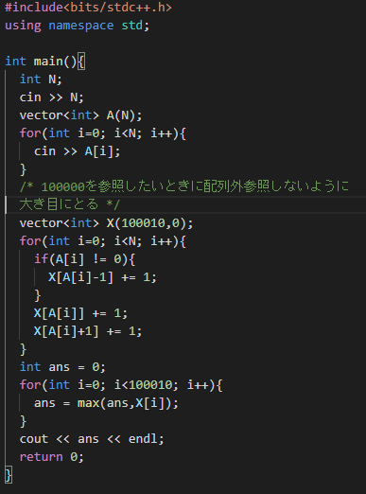
実装

